Slide 1
স্বাগতম

Slide 2
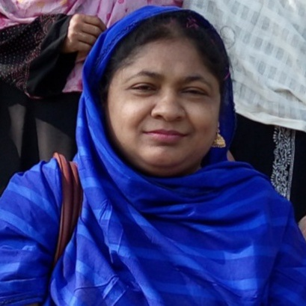
পরিচিতি
রেহানা আক্তার ঝর্ণা
সহকারী শিক্ষক (আই সিটি)
গোপালপুর উচ্চ বিদ্যালয়
তারাকান্দা,ময়মনসিংহ।

Slide 3
পাঠ পরিচিতি
শ্রেণিঃ ষষ্ঠ
বিষয়ঃ বাংলা প্রথম পত্র
সয়মঃ ৪০ মিনিট
তারিখঃ

Slide 4
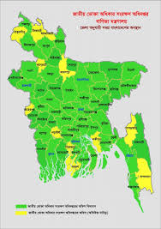
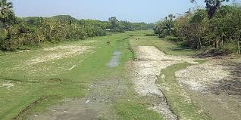
নিচের চিত্রে কী দেখতে পাচ্ছ?

Slide 5
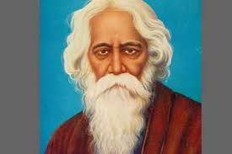
আজকের পাঠ
জন্মভূমি

Slide 6
শিখনফল
এই পাঠ শেষে শিক্ষার্থীরা ---------
১।কবির জন্মপরিচিতি বলতে ও লিখতে পারবে।
২। নতুন শব্দের অর্থসহ বাক্য গঠণ করতে পারবে।
৩। জন্মভূমির প্রতি মমত্ববোধ জাগিয়ে তুলতে পারবে।

Slide 7
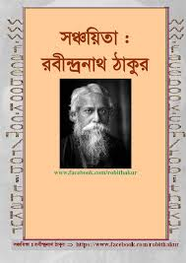
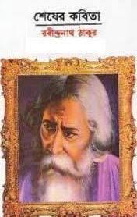
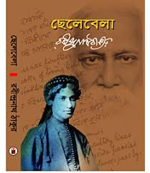
কবি পরিচিতি
জন্ম
১৮৬১খ্রিঃ
৭ই মে
বিবিধ পরিচিতি
কবি,সাহিত্যিক,দার্শনিক,সুরকার,চিত্রকর,অভিনেতা
নোবেল পুরস্কার
১৯১৩ সালে
মৃত্যে
১৯৪১ সালে
৭ই আগষ্ট
উল্লেখযোগ্যরচনা
মানসী,সোনারতরী,
চিত্রা,
উপাধি
বিশ্বকবি,কবিগুরু,নাইট

Slide 8
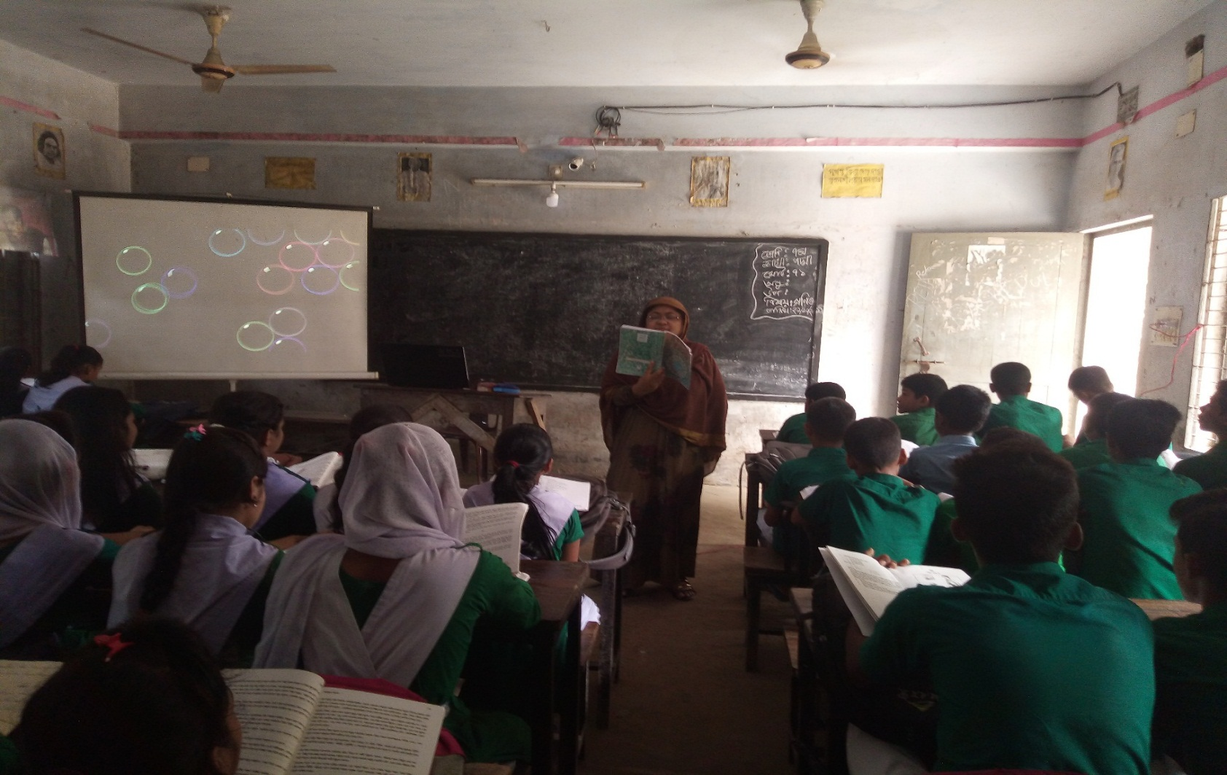
আদর্শ পাঠ

Slide 9
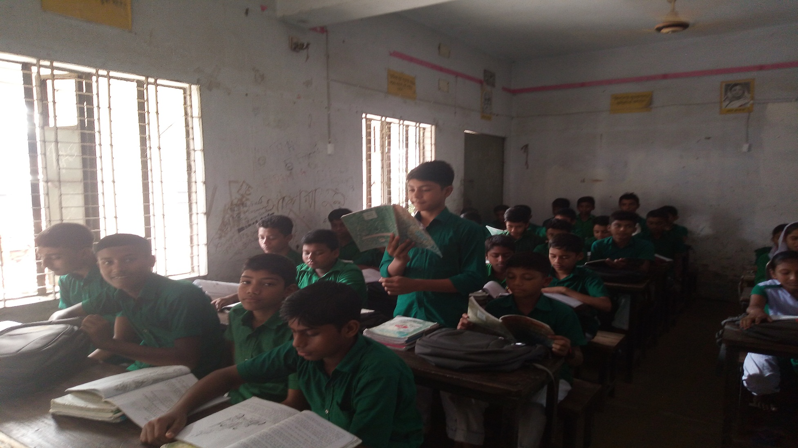
সরব পাঠ

Slide 10
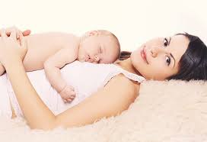
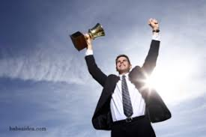
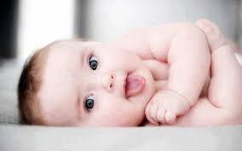
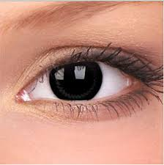
নতুন শব্দের অর্থ
১।আখিঁ
চোখ
জন্ম
২।জনম
৩।সার্থক
সফল
৪।মুদব
বুজব।বন্ধ করব

Slide 11
পাঠ বিশ্লেষণ
সার্থক জনম আমার জন্মেছি এই দেশে।
সার্থক জনম , মা গো , তোমায় ভালবেসে।।

Slide 12
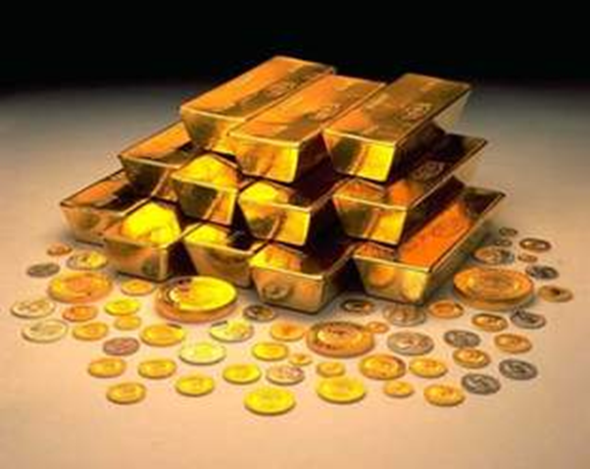
জানি নে তোর ধন রতন আছে কি না রানির মতন,
শুধু জানি আমার অঙ্গ জুড়ায় তোমার ছায়ায় এসে।।

Slide 13
কোন বনেতে জানিনে ফুল গন্ধে এমন করে আকুল,
কোন গগনে ওঠেরে চাঁদ এমন হাসি হেসে ।।

Slide 14
আঁখি মেলে তোমার আলো প্রথম আমার চোখ জুড়ালো,
ওই আলোতে নয়ন রেখে মুদব নয়ন শেষে ।।

Slide 15
দলীয় কাজ
১।কী দেখে কবির চোখ জুড়াল ?
২।কবি কাকে মা সম্বোধন করেছেন ?

Slide 16
মূল্যায়ন
১।কবির মন আকুল হয় কীসে ?
২।জন্মভূমি কবিতাটি কে লিখেছেন ?
৩।সার্থক শব্দের অর্থ কী ?
৪।কবি আঁখি মেলে প্রথমে কী দেখেছেন ?

Slide 17
বাড়ীর কাজ
জন্মভূমি কবিতার ভাবার্থ বুঝিয়ে লেখ ।

Slide 18
ধন্যবাদ

